Slide 1
結合歌詞大數據情緒辨識的情境製造機
指導教授：劉明機老師
學生：李冠毅
王富釧

Slide 2
問題定義與挑戰
前陣子在去KTV的時候，唱歌時發現整個空間的燈光與氣氛都是一個設定好有規律的燈光效果，並沒有去呼應歌本身，於是就想能不能去分析歌的情緒，並將分析的結果應用在人體五感的影響，於是以歌詞的情感分析與情緒呼應作為研究主題，希望能用分析出來的結果為歌曲的情感體驗有更加有效的體驗，並用這項研究改善與歌曲有關的應用層面上。

Slide 3
解決方案
歌詞情感分析系統
挑選的硬體、器材與使用方法
實作作品之成果影片

Slide 4
歌詞情感分析

Slide 5
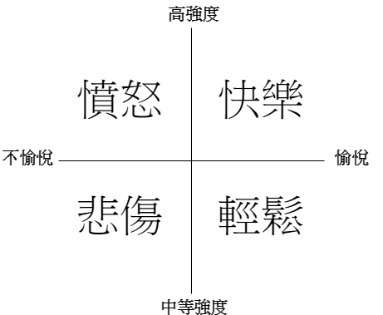
開發過程-情緒選用
根據情緒維度圖的四象限(高強度、中等強度、愉快、不愉快)，選出不同象限之情緒。
情緒環狀維度圖
採用的情緒

Slide 6
開發過程-選用工具
Open Data：
中文維度型情感詞典
CVAW3.0
(3552 words)
Valence 1~9 越大代表越正向
Arousal 1~9 越大代表程度越高

Slide 7
開發過程 –歌詞資料集
歌詞爬蟲
資料集數量
剔除無效句子
快樂 76 句
輕鬆 30 句
悲傷 35 句
憤怒 59 句
總和 200句
請三人標記情緒

Slide 8
開發過程-分析方式
先將詞典中所有資料提取出來，並根據Arousal(程度)的分數，對Valence進行分數的加權。
將歌曲資料集的資料提取出來，利用jieba進行斷詞。
利用詞典的分數，去計算歌詞的情感分數，並考量程度詞和否定詞，給予適當的加權分數。
根據計算出來的情感分數，去對應其相對應之情緒。
與人工標記之情緒進行正確率之計算。

Slide 9
開發過程 –資料分析(1)
利用正負向去分析句子的正確性

Slide 10
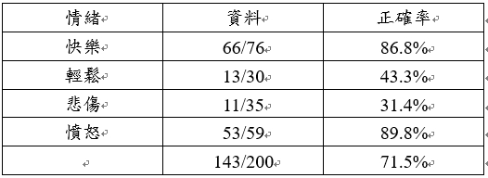
開發過程 –資料分析(2)
輕鬆與悲傷的正確率偏低，經過與教授和幫助標記的三人進行討論後，認為人工去分辨情緒時，可以很明確知道句子的正負向，但對於分辨程度的方面，標記的三人表示除非有很明確地感受到，不然無法作區別。
四種情緒分析句子的正確性
Notes:
8.4以上-快樂
7~8.4 - 輕鬆
4.2~7 - 悲傷
4.2以下-憤怒

Slide 11
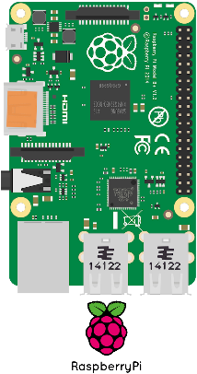
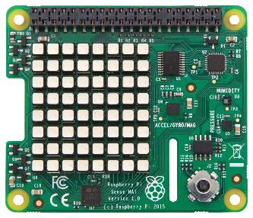
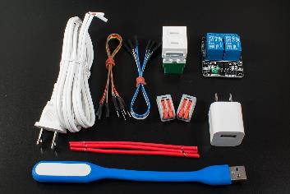
選用的器材
運作主機
視覺主體
嗅覺用具
輔助器材
Raspberry Pi 3 Model B+
Sense Hat
加濕器
智慧開關

Slide 12
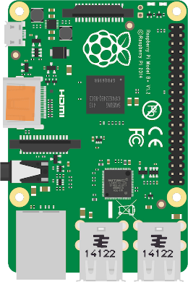
開發過程 – 嗅覺開關控制
使用GPIO加上智慧開關的
輔助來控制加濕器的開關

Slide 13
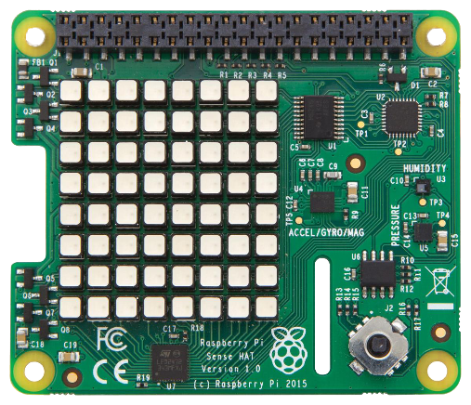
開發過程 – 視覺顯示
用帶有情緒的符號
來表示歌詞的情緒
快樂
輕鬆
憤怒
悲傷

Slide 14
播歌系統

Slide 15
開發過程 –歌詞情緒分析
利用魔鏡網爬歌詞及歌詞的時間，分析完情緒後，將歌詞的起始時間、結束時間、歌詞和情緒存成CSV檔。
歌詞、時間爬蟲
分析歌詞情緒
CSV檔

Slide 16
開發過程-Pygame
pygame.mixer.music.play() 播放mp3音檔
pygame.mixer.music.get_pos() 抓取當下播放時間

Slide 17
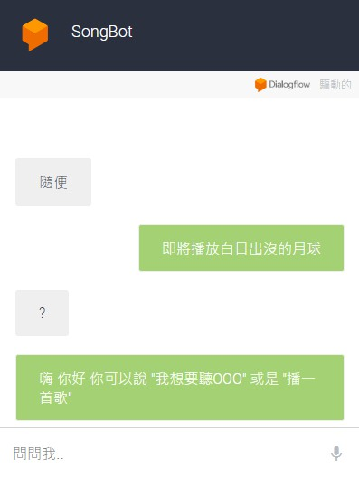
開發過程-對話式人機介面(Dialogflow)
利用Dialogflow做出兩種action
1.指定歌名播放
2.隨機播放

Slide 18
操作方式
進入聊天介面。
根據提示輸入歌名，或是直接輸入隨便。
成功輸入後，系統會開始播放所選擇的歌曲或是隨機一首歌。
在每一句歌詞中抓取分析好的結果透過情境製造機展現出視覺與嗅覺的情境體驗。

Slide 19
作品的成果影片

Slide 20
使用者試用之回饋-調查結果
播歌我不知道歌單
我不知道打隨便可以隨機播歌
這個設備相當有創意
喇叭聲音過小
很有趣
味道可以再更極端一點
還蠻有趣的
香氛切換感覺不太清楚
播歌選項可以增加說明
可以跟音調作結合
易用性
有趣性
有用性

Slide 21
創新的價值
問卷的結果顯示視覺與嗅覺的強化可以增加對歌曲的體驗程度，改善歌曲只有聲音的感染，對之後想探討視嗅覺與情緒的影響有一定的助益。
在實體裝置方面也可以做為改善KTV包廂內的體驗、婚禮、遊覽車或是個人聆聽音樂使用。

